Slide 1
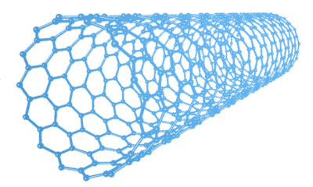
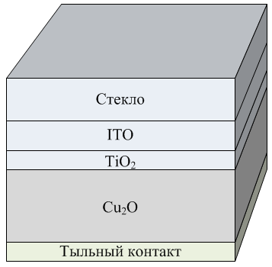
2022
МОСКВА
24-25 ОКТ
IV Международная конференция
Математическое моделирование в материаловедении электронных компонентов
Численное моделирование фотоэлектрических характеристик солнечных элементов
на основе гетероперехода TiO2/Cu2O
Саенко А.В., Жейц В.В., Билык Г.Е., Малюков С.П.
В данной работе создана модель полностью оксидного солнечного элемента в программе численного моделирования SCAPS-1D. Проведено исследование влияния концентрации доноров и акцепторов в слоях n- и p-типа на фотоэлектрические характеристики солнечного элемента.
При моделировании рассматривался солнечный элемент, состоящий из p-n гетероперехода и двух контактов: фронтальный контакт (ITO), прозрачный оконный слой n-типа (TiO₂), фотоактивный слой p-типа (Cu₂O) и тыльный контакт (Ni/Cu) [1,2].
Структура оксидного солнечного элемента
В основу SCAPS-1D положена нестационарная диффузионно-дрейфовая система уравнений полупроводника, в которую входят уравнения непрерывности и уравнение Пуассона [3]:
$$\frac{∂}{∂x}\left[µ_{n}\left(−n\frac{∂φ}{∂x}+φ_{t}\frac{∂n}{∂x}\right)\right]+G−R=0,$$
где n, p – концентрация электронов и дырок; μ_{n}, μ_{p} – подвижности электронов и дырок; φ – электрический потенциал; φ_{t} – температурный потенциал; q – элементарный заряд; ε – относительная диэлектрическая проницаемость; ε₀ – диэлектрическая постоянная; G – скорость оптической генерации электронно-дырочных пар; R – скорость рекомбинации электронно-дырочных пар; N_{D}, N_{A} – концентрация донорной и акцепторной легирующей примеси.
$$\frac{∂}{∂x}\left[µ_{p}\left(p\frac{∂φ}{∂x}+φ_{t}\frac{∂p}{∂x}\right)\right]+G−R=0,$$
$$\frac{∂}{∂x}\left(ε\frac{∂φ}{∂x}\right)=\frac{q}{ε_{0}}\left(n−p−N_{D}+N_{A}\right),$$
Показано, что увеличение концентрации акцепторов в фотоактивном слое Cu₂O от 10¹⁴ см⁻³ до 10¹⁶ см⁻³ приводит к увеличению эффективности солнечного элемента с 7,1 % до 8,78 %, а дальнейшее увеличение концентрации акцепторов до 10¹⁹ см⁻³ приводит к снижению эффективности до 0,49 %. Таким образом, оптимальная концентрация акцепторов в слое Cu₂O должна составлять 10¹⁶ см⁻³.
Показано, что увеличение концентрации доноров в слое TiO₂ от 10¹⁴ см⁻³ до 10¹⁹ см⁻³ приводит к возрастанию эффективности оксидного солнечного элемента до 10,21 %.
Зависимости эффективности, плотности тока короткого замыкания и напряжения холостого хода от концентрации акцепторов в слое Cu₂O и доноров в слое TiO₂
1. Mingzhen Liu, Michael B. Johnston, Henry J. Snaith. Efficient planar heterojunction perovskite solar cells by vapour deposition // Nature. – 2013. Vol. 501, pp. 395–398.
2. D.A. Kudryashov, A.S. Gudovskikh, A.V. Babichev, at all. Nanoscale Cu₂O Films: Radio-Frequency Magnetron Sputtering and Structural and Optical Studies // Semiconductors. – 2017. Vol. 51, No. 1, pp. 110–114.
3. А.В. Саенко, В.С. Климин, А.А. Рожко, С.П. Малюков. Моделирование структуры оксидного солнечного элемента // Прикладная физика. – 2022. № 4, c. 54–63.

